Slide 1
مَركَزُ التَّربِيَّةِ الدّينِيَّة
يُقَدِّمُ كِتابَ الأساسِيَّ الخامِس

Slide 3
اللِّقاءُ السّابِع
مَسؤولِيَّة وَسَهَر
(الجُزءُ الثّاني)

Slide 4
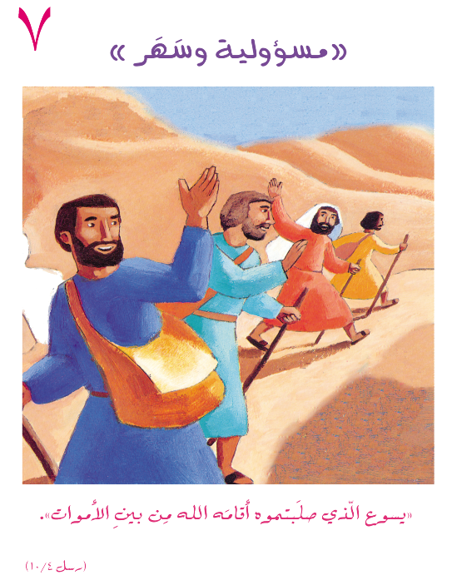

Slide 5
سَلام المَسيح أَصدِقائي...
بلِقاءنا اليَوم رَح نْكَفّي أعمال بُطرُس بَعد قِيامِة يَسوع وَصُعودو!

Slide 6
مين بيِتْذَكَّر لَوَين وْصِلْنا الأسْبوع الماضي؟

Slide 7
لَمّا بُطرُس شِفي المُقعَد وَخَطب بِالشَّعب

Slide 8
برافو! واليَوم رَح نْشوف شو صار لبطرس وليوحنا بَعد هَيك...

Slide 9
بُطرُس ويوحَنّا بِالسِّجن وبَعدَين المَجلِس
(رُسُل 4/1-19)
شِفْنا بِالمَرَّة الماضيّة إِنّو
مِن بَعد ما بطرُس شِفي المُقعَد،
تْجَمَّعوا النّاس علَيه وَعَ يوحَنّا
وبُطرُس صار يوعَظ فيهُن ويقِلّن

Slide 10
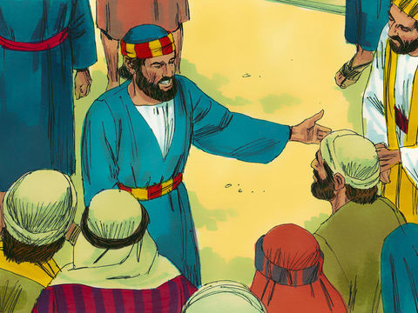
لَيش مِستَغربين وبتَطَلَّعوا فينا هَيك، مشّ بِقُوِّتنا أو بِقَداسِتْنا خَلَّينا هالرجّال يِمشي

Slide 11
ولكِن الإيمان بِيَسوع المَسيح هوّ يَلْلي عَطاه الشّفاء والصّحَّة، مِتِل ما شِفْتوا.

Slide 12
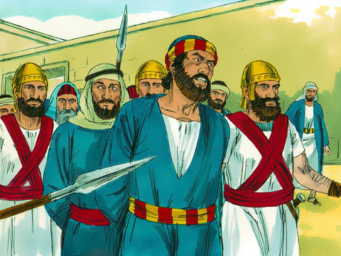
وهِنّي عَم بيِحْكوا إِجوا علَيهُن الكَهَنِة ورَئيس حَرَس الهَيكَل، أخدوهُن وحَطّوهُن بِالسِّجن لأنُّن كانوا عَم بيِحْكوا عَن قِيامِة يَسوع، بَس يومِتا، آمَن ناس كْتير، يِمكِن 5000 شَخْص

Slide 13
تاني يَوم جابوهُن قْدّام
المَجلِس وسْأَلوهُن:
كيف عْمِلتوا هَالشّي هَيدا".

Slide 14
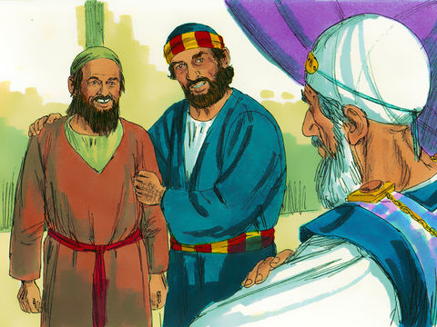
جاوبهم بطرس:
باسْم يَسوع شَفَى هَالرّجّال. وما حَدا بيِقْدُر يخَلِّص إِلاَّ بِإسْمو".

Slide 15
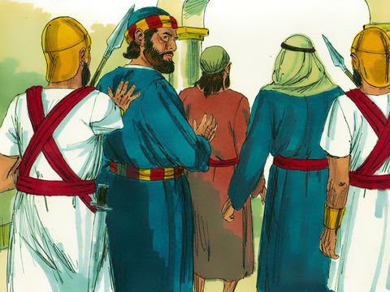
لَمّا شافوا كيف بُطرُس ويوحَنّا عَم بيِتكَلَّموا بِجِرأَة وعِرفينُن ناس بُسَطا مِن الشَّعب وكانوا مَع يَسوع، اتعَجَبو، بَس ما قِدْروا يْقولولُن شي لأنّو المْكَرسَح كان واقِف حَدُّن.

Slide 16
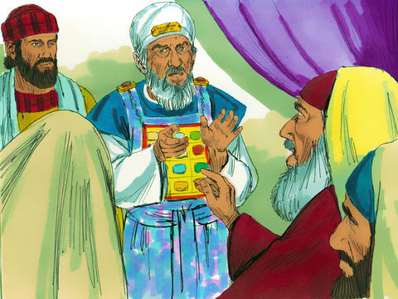
صاروا يِتْشاوَروا
بَين بَعضُن...
شو منَعمِل فيهُن؟ مِش لازِم يِنتِشِر الخبَر بَين النّاس.
لما شافوا كيف بطرس ويوحنا عَم بيِتكَلَّموا بجرأة وعرفينن ناس بُسَطا من الشَّعب وكانوا مَع يسوع، اتعَجَبو، بَس ما قدروا يقولولن شي لأنّو المكرسَح كان واقف حدّن.

Slide 17
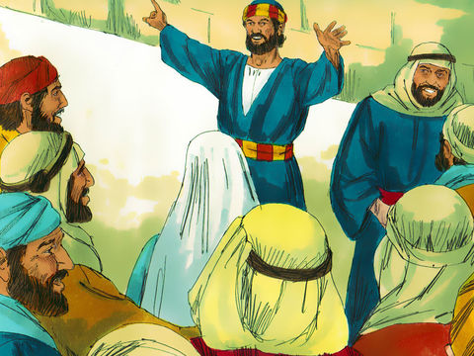
شو الأَحسَن، إنِّو نِسمَعلكُن أو نِسمَع كِلمِة الله ؟
هدَّدوهُن وقالولُن إنّو مَمْنوع يذْكروا
إِسم يَسوع أو يعَلموا شي عَنّو. جاوَبُن بُطرُس ويوحَنّا:

Slide 18
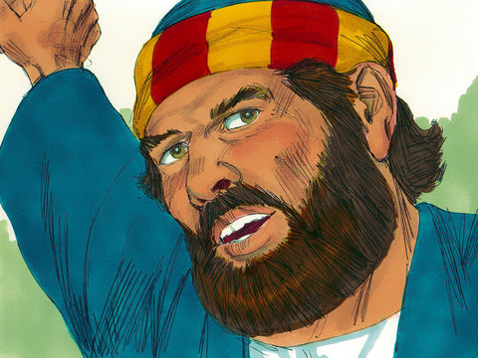
إِنتو قولولْنا؛ نِحنا ما فينا نِسكُت عَن كِلْ شي شِفْناه وسْمِعْناه.

Slide 19
هدَّدوهُن مَرَّة تانْية وفَلَتوهُن لأَنّو ما كان في عَلَيهُن شي؛

Slide 20
وكانوا النّاس عَم بيمَجْدوا الله يَلّي شافوه لأنّو الرّجال
يَلْلي شِفي كان عُمرو فَوق الأربْعين.

Slide 21
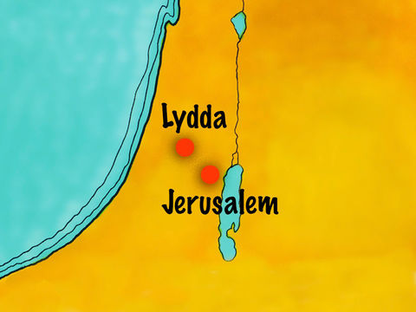
بُطرُس بيشْفي مكَرسَح في اللّد (رُسُل 19/32-35)
ما كان بُطرُس يِهدَى، وكان يْروح مِن بَلَد لَبَلَد

Slide 22
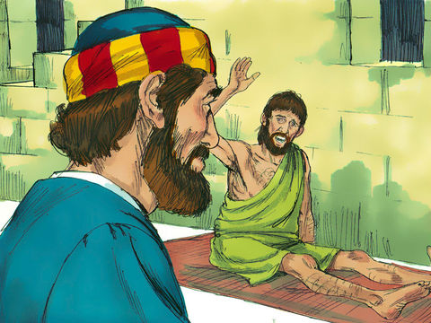
مَرَّة كان بِمَدينِة اللّد، شاف رِجال بِالفَرْشِة مِن 8 سْنين. قللو:

Slide 23
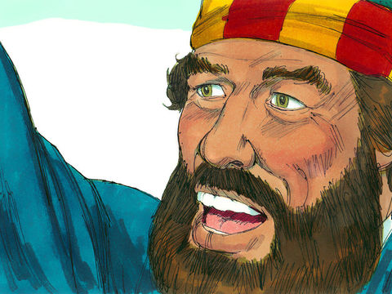
مرَّة كان بمَدينة اللِد، شاف رجل بالفرشة مِن 8 سنين.
يا أيِنياس، المسيح شِفاك، قوم ساوي فَرِشْتَك إِنتَ!

Slide 24
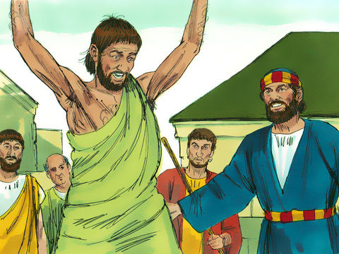
وقام مِن وَقْتا.

Slide 25
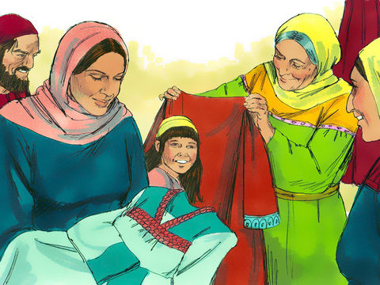
بُطرُس بيقَيّم طابيثة مِن المَوت في يافا (رُسُل 9/36-42)
كان في بِمَدينِة يافا مَرا إِسْما طابيثه بِتْحِبّ عَمَل الخَير كتير

Slide 26
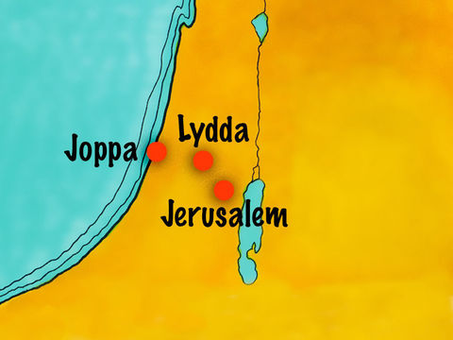
سَخَنِت وماتِت.
سِمْعوا التّلاميذ إِنّو بُطرُس
بِمَدينِة اللّد،
قَريبِة مِن يافا

Slide 27
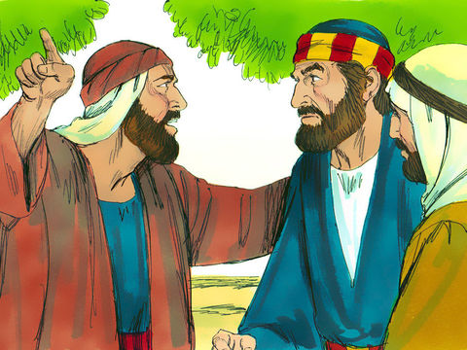
بْعَتولوا رِجّال يْقِلْلُو
تَعا بِسِرعَة

Slide 28
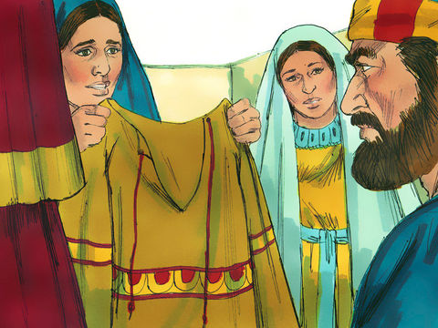
راح بُطرُس بِسِرعَة ولَمَّا وِصِل صاروا يْخَبْروا عَن الخَير يَلْلي كانِت طابيثه تَعِمْلو؛ أمَرُن يِطْلَعو،

Slide 29
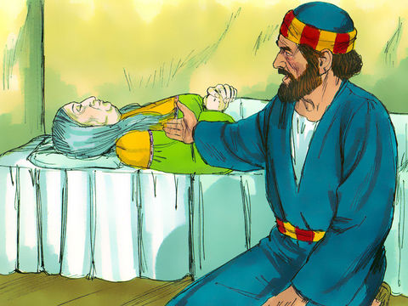
رَكَع بُطرُس
وصَلّى وقال:
طابيثَه قومي

Slide 30
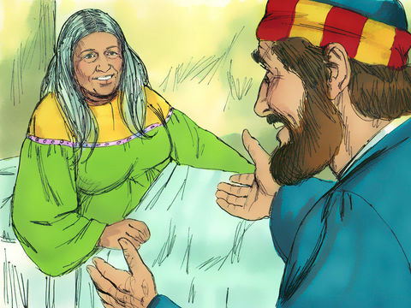
فَتَحِتْ عينيها وقامِت. مَدَّلا إيدو وقَوَّمَها وانتَشَر الخَبَر بَين النّاس وكْتار آمَنو بِالرَّبّ.

Slide 31
وهَلَّق بَدّي ياكُن تَعِمْلوا هَالنَّشاطات

Slide 32
أَختار الإِجابِة السَّليمِة
3-جاوَب بُطرُس:
- رَح نِسكُت
- نِحنا ما فينا نِسكُت عَن كِلْ شي شِفْناه وسْمِعْناه.
1- عَدَد النّاس يَلّي آمَنوا يَوم حَطّو يوحَنّا وبُطرُس بِالسِّجن
- 1000 شَخص
- 5000 شَخص.
النّاس يَلّي شافوهُن:
سِخْروا مِنُّن
مَجّدوا الله
2- هَدَّدو بُطرُس ويوحَنّا وقالولُن:
- مَمنوع تِذِكْروا إِسِم يَسوع أو تعَلموا شي عَنّو. – مَمْنوع تاكْلوا وتِشْرَبوا

Slide 33
أَختار الإِجابِة السَّليمِة
3-جاوَب بُطرُس:
- رَح نِسكُت
- نِحنا ما فينا نِسكُت عَن كِلْ شي شِفْناه وسْمِعْناه.
1- عَدَد النّاس يَلّي آمَنوا يَوم حَطّو يوحَنّا وبُطرُس بِالسِّجن
- 1000 شَخص
- 5000 شَخص.
النّاس يَلّي شافوهُن:
سِخْروا مِنُّن
مَجّدوا الله
2- هَدَّدو بُطرُس ويوحَنّا وقالولُن:
- مَمنوع تِذِكْروا إِسِم يَسوع أو تعَلموا شي عَنّو. – مَمْنوع تاكْلوا وتِشْرَبوا

Slide 34
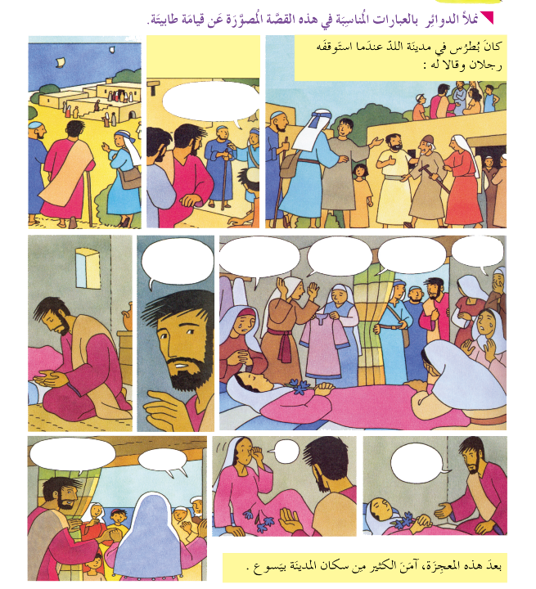

Slide 35
العُصارَة يَلّي لازِم ناخِدها مِن هَاللّقاء

Slide 36
ومنِختُم لِقاءْنا اليَوم بِهالصَّلاة وهالتّرنيمِة

Slide 39
منِلْتِقي الأسْبوع القادِم

